Slide 1


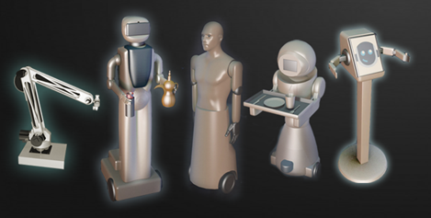
التدريب الصيفي 2021
هندسة النظم و الهندسة الصناعية
المـلف الخـتامــي

Slide 2
الملف الختامي يشمل :
1- عمليات التشغيل : 3
2- تجارب التشغيل :17
3- الاخطاء المتوقعـة : 21
4- دليـل المسـتخدم :22
5- الـضـمــــــــــان : 23

Slide 3
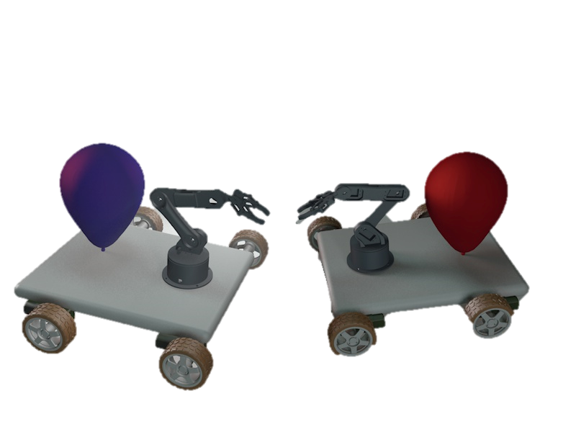
عمليات التشغيل
في عمليات التشغيل سـنـتـطرق لما يلي :
1- نبذة عن المشروع : 4
2- أبعاد الروبوت : 5
3- أبعاد الحلبة : 12
4- قوانين التشغيل : 13
5- وصف لوحة التحكم : 14
6- تفاصيل عملية التشغيل من ناحية تقنية : 15

Slide 4

نــبـذة عن المشروع
هو مشروع صناعة روبوتات مبارزة يمكنها الدفاع او الهجوم عن طريق متحكم بشري
بواسطة الانترنت و استخدام واجهة تحكم .
يتكون الروبوت من جزئيين هما المنصة و الذراع .
المنصة هي الجزء الاسفل الحامل للذراع يتم ربط العجلات و محركاتها به و يمكن اضافة بعض الافكار عليها لتصبح اخف , اكثر دفاعا و غيرها .
الذراع هو الجزء المتحرك في الروبوت مهمته الأساسية الهجوم يستطيع المتمرس الممتاز استخدامه لدفاع , يجب ان تكون نهاية الذراع مصممة بشكل يجعلها تستطيع تنفيذ مهمتها الاساسية بشكل ممتاز ويمكن إضافة بعض الافكار له ليصبح اكثر مرونة و اسرع للهجوم او الدفاع .

Slide 5
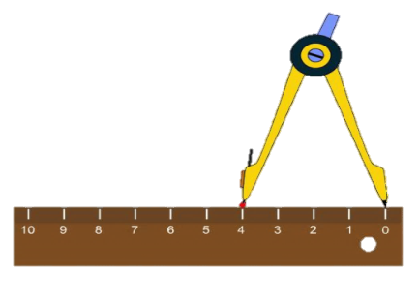
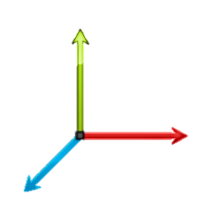
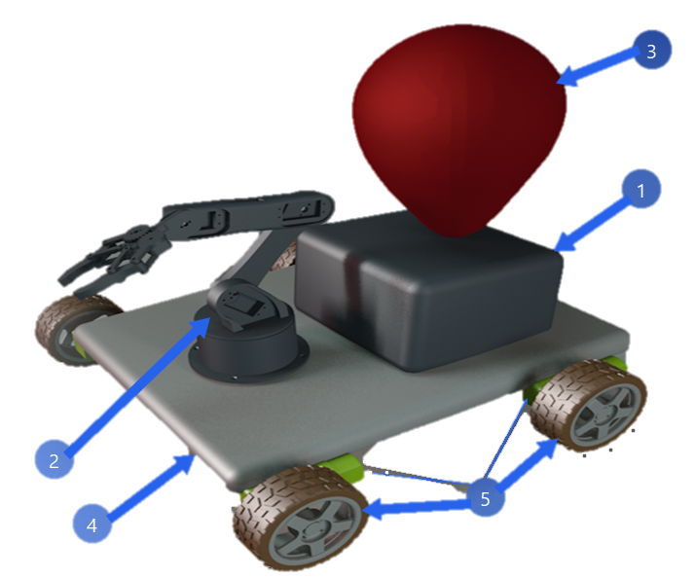
أبعاد الروبوت
Y
في ما يلي X يمثل الطول , Z يمثل العمق , Y يمثل الارتفاع
Z
X

Slide 6
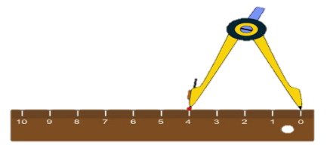
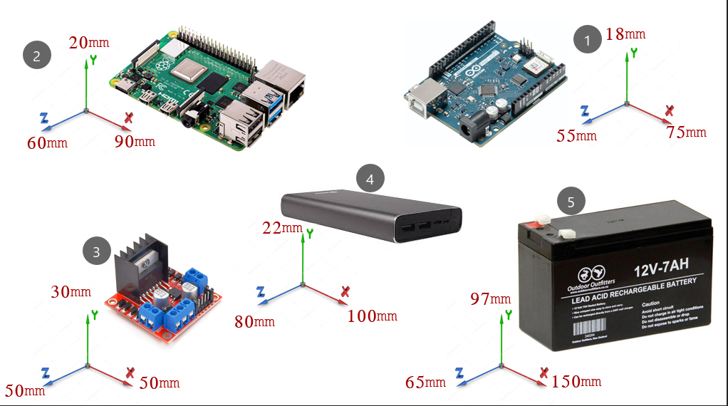
أبعاد الروبوت
اولا الصندوق المشار له برقم واحد في الصورة 1 يحتوي الصندوق على :
الاردوينو الابعاد هي : X=75mm , Y=18m , Z=55mm
راسبيري باي الابعاد هي :X= 90mm , Y=20mm , Z=60mm
الدرايفر الابعاد هي : X=50mm , Y=30mm , Z=50mm
البطارية الاول الابعاد هي : X=100mm , Y=22mm , Z=80mm
البطارية الثانية الابعاد هي : X=150mm , Y=97mm , Z=65mm

Slide 7
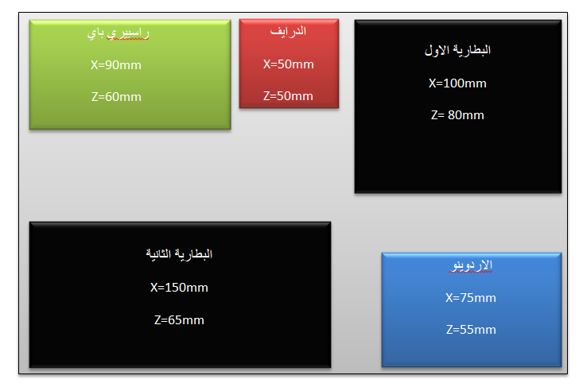
أبعاد الروبوت
لذلك لابد ان تكون ابعاد الصندوق هي : X=270mm , Y=125mm , Z=130mm
مع الاخذ ب 25mm زيادة على كل المحاور , وفي ما يلي توضيح اكثر لتوزيع القطع داخل الصندوق :
Z=160mm
X=270mm

Slide 8
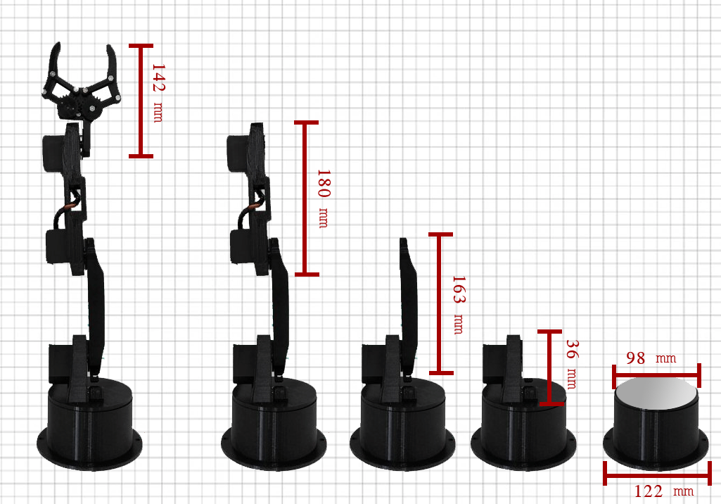
أبعاد الروبوت
ثانيا الذراع المشار له برقم ثنين في الصورة 1 :
X=122mm , Z=122mm , Y=620 mm

Slide 9
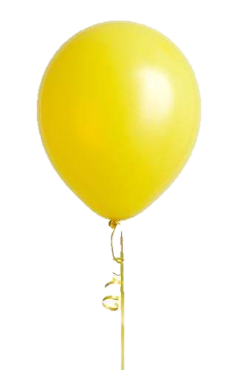
أبعاد الروبوت
ثالثا ابعاد البالون المشار له برقم ثلاثة في الصورة 1 :
ابعاد البالون ليست الإلزامية فهي لا تؤثر كثيرا
Y=75mm
Z=55mm
X=35mm

Slide 10
أبعاد الروبوت
رابعا قاعدة الروبوت المشار له برقم اربعة في الصورة 1 :
لابد ان يحمل الجسم الصندوق و الذراع و البالون
ابعاد الجسم تشمل ما سبق : X=600mm , Y=620mm , Z=500mm
الارتفاع المشار اللية بمحور Y هو من بداية القاعدة الى نهاية الذراع ولا يدخل في ذلك ارتفاع القاعدة او جسم الروبوت عن سطح الارض

Slide 11
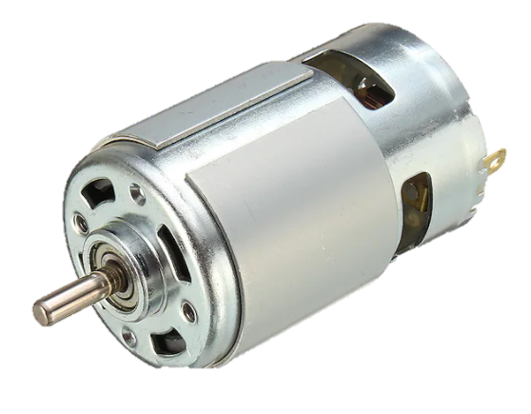
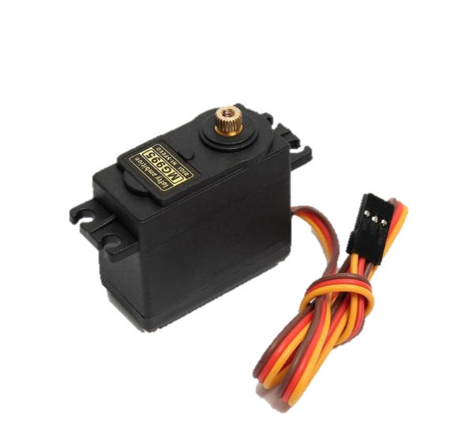
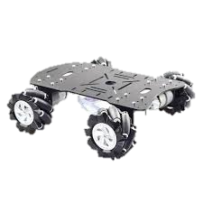
أبعاد الروبوت
خامسا بقيت الاجسام المشار لها برقم خمسة في الصورة 1 :
هي عبارة عن اربع محركات يشترط بها ان تتحمل وزن القاعدة و العجلات بالكامل و تستطيع تحريك الروبوت بسرعة و مرونة .
اربع عجلات لابد الاخذ بالاعتبار انها المسؤولة عن الارتفاع ايضا , فالقاعدة تحمل بالأسفل المحركات و بعض الاسلاك الكهربائية .

Slide 12
أبعاد الحلبة
ابعاد الحلبة :
الطول X=2.5m
العرض Z=2m
المساحة الكاملة للحلبة بالمتر مكعب 5
¤ هذه المسافة هي ضعف مساحة الربوتين مما يسمح لهم بالالتفاف على بعضهم .

Slide 13
قوانين التشغيل
يقوم الروبوت بعمليتين اساسيتين في أي لعبة استراتيجية هما الدفاع و الهجوم .
عملية الدفاع تتم عن طريق المراوغة او المناورة من اجل حماية البالون الخاص به .
عملية الهجوم تتم عن طريق الهجوم بالذراع المتحكم به لتفجير بالون الخصم .
يتم ربط نهاية الذراع بأداة تستطيع تفجير بالون الخصم بسهولة .
يتم التحكم بالروبوتين المتبارزين عن طريق شخصين اون لاين .
قبل الدخول الى الحلبة يجب التأكد من ان الروبوتين من نفس المستوى .
يجب تفقد الروبوتات من قبل الحكام باحثين عن ادوات غش مخفية , يعتبر الروبوت الغاش خاسر.
دقيقة كاملة للفريق لتأكد من عمل الروبوت بشكل صحيح مع اعطاء ربع ساعة للصيانة اذا لزم الامر ( أي زيادة في الوقت تعتبر انسحاب ) .
ابعاد المتجمهرين و اللاعبين , وحضور الحكام على الحلبة فقط .
تعطل الروبوت بعد ذلك يعتبر خسارة .
خروج الروبوت خارج الحلبة خسارة .
تقسم المبارزة الى شوطين بينهما ربع ساعة استراحة و صيانة .
تفجر البالون تحت أي سبب يعتبر خسارة .

Slide 14

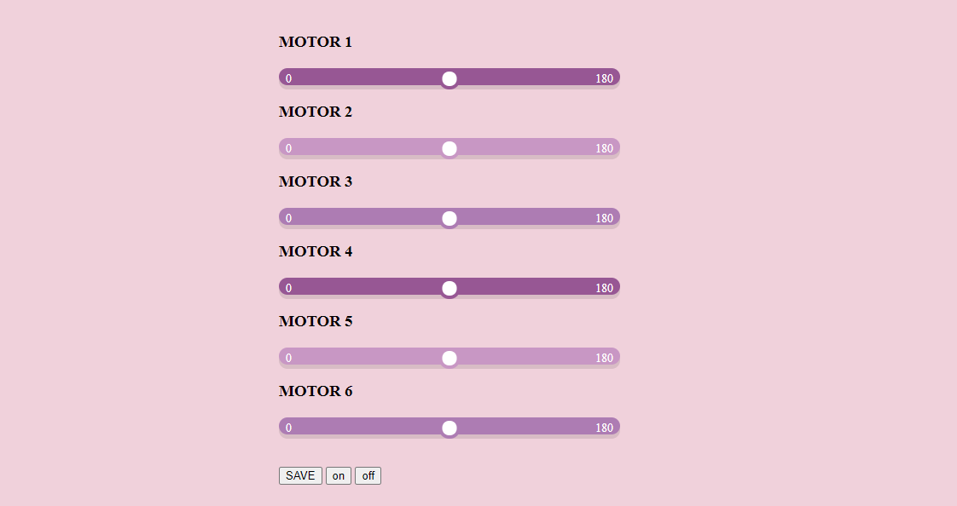
وصف لوحة التحكم
يتم التحم بالروبوت عن طريق النت و استخدام واجهة بسيطة لتحكم .
تحتوي الواجهة على ازرار التشغيل و الاطفاء في الاسفل .
تحتوي على ستة مفاتيح انزلاق لكل محرك مفتاح خاص به .
اقصى درجة لليسار تعني الوضع الاصلي للمحرك زاوية صفر و اقصى درجة لليمين تعني التحرك 180 درجة .

Slide 15
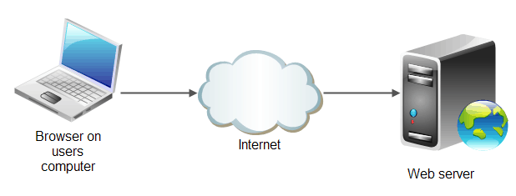

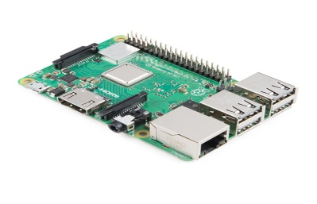
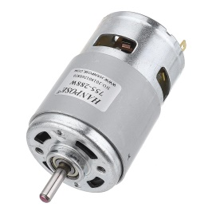
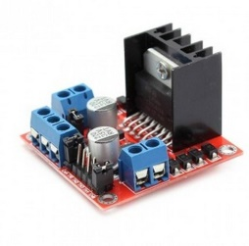
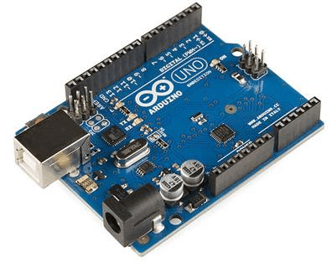
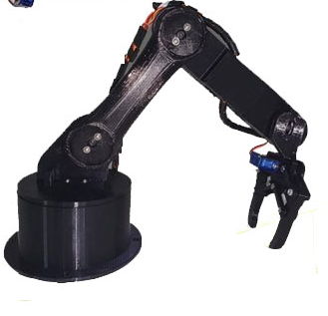
عملية التشغيل من ناحية تقنية
IOT
IOT & AI
AI
Electricity
mechanics

Slide 16
عملية التشغيل من ناحية تقنية
IOT
IOT & AI
AI
انشاء واجهة او لوحة التحكم وربطها بالأنترنت
جعل الروبوت ذكي بتعرف على الحلبة , المحيط و المهمة
Electricity
mechanics
اختيار القطعة الكهربائية المناسبة و برمجتها
تصميم الاشكال و طباعتها

Slide 17
تجارب التشغيل
في تجارب التشغيل سـنـتـطرق لما يلي :
الاختبار الوظيفي : 18
اختبار غير وظيفي : 19
مشروع اختبار إضافي : 20

Slide 18
الاختبار الوظيفي
هنا خطوات الاختبار :
الجزء الاول :
1- اختبار تشغيلي لمحركات الذراع كل واحد على حدة .
2- اختبار متانة وجودة قطع الذراع .
3- اختبار الأداة المضافة لذراع .
4- تركيب قطع الذراع و المحركات ثم اختبار الذراع بالكامل .
الجزء الثاني :
1- اختبار جودة القاعدة و الصندوق .
2- اختبار تشغيلي للقطع الالكترونية و محركات العجلات كل واحدة على حدة .
3- اختبار لمدى جاهزية المحركات مع العجلات .
4- تركيب قطع القاعدة و اختبارها بالكامل .
الجزء الثالث :
1- اختبار مدى عمل الواجهة .
2- اختبار مدى البطء بين الواجهة و الروبوت .
الجزء الرابع :
تركيب الذراع على القاعدة واختبار الروبوت بشكل كامل .

Slide 19
اختبار غير وظيفي
اختبار مدى تناسق القطع و المحركات و البرمجة مع بعضها البعض .
زيادة الوزن بشكل تدريجي لمعرفة اقصى حمل يستطيع الروبوت تحمله.
اختبار مدى وضوح و سهولة استخدام واجهة التحكم لأشخاص لم يسبق لهم استخدامها .
العمل المتواصل على الروبوت عن طريق مجموعة مختبرين لمعرفة ما مدى الاستمرارية في العمل .

Slide 20
مشروع اختبار إضافي
يتم الاستعانة في هذا الاختبار بروبوت اخر من فريق اخر تم اختباره و هو جاهز للعمل .
اجراء اختبار عن طريق بداء نزال نموذجي بين الروبوت الجديد و المستعان به .
تسجيل و ملاحظة مدى استطاعة الروبوت على المنافسة و الحركة بمرنة و الالتفاف .

Slide 21

الاخطاء المتوقعة
من خلال تجارب التشغيل السابقة يستطيع المختبر توقع بعض الاخطاء :
في واجهة المستخدم :
قد يحصل تعطل في الانترنت او حصول بعض البطء في العملية نتيجة ضعف الاتصال او كثرة المستخدمين .
في القطع الميكانيكية :
تركيب القطع و الهيكل بشكل خاطئ .
قد يحصل تلف في بعض الاجزاء نتيجة حرارة المحركات او احتكاك القطع .
يحصل تعليق لبعض المسننات و المفاصل فيجب الحرص على تنظيفها .
في القطع الالكترونية :
تركيب احد القطع الإلكترونية بشكل خاطئ .
تلف او احتراق المحركات نتيجة العمل او الحرارة .
حدوث التماس لكثير من الاجزاء الالكترونية نتيجة اللعب بعنف او الوقوع من حلبة مرتفعة .

Slide 22

دليل المستخدم
تشغيل الروبوت :
بعد اخراج الروبوت من الصندوق تأكد من تخليصه من جميع الحمايات كي لا تعيق عمله .
افتح مفتاح التشغيل لتشغيل الروبوت .
افتح الرابط التالي لدخول على واجهة المستخدم لتحكم بالروبوت
الاساليب الذكية\WORKS\WEEK 3\13\المهام\ROBOT.html .
الاشتراك في المسابقة :
بعد معرفة طريقة الاستخدام و الاطلاع على الشروط و القوانين من هنا يمكنك المشاركة .
الاستفسارات الاخرى :
يمكنك التواصل معنى على : https://www.s-m.com.sa/#con .

Slide 23


الـضـمــــــــــان
الضمان ضمان تشغيل للإرجاع او الاستبدال .
مدة الضمان 6 شهور ضمن صيانة مجانية .
يبطل الضمان عند العبث بالروبوت , الاضافة عليه او فتحه .
لا يشمل الضمان الاستخدام السيْ للروبوت .
الروبوت لا يحمل أي معيار مقاوم للمياه و الغبار لذلك يبطل الضمان عند وجود الماء.
يبطل الضمان عند تحطم الروبوت .
لابد من معرفة ضمان القطع و عمل اختبار فعلي لمعرفة جودة الروبوت و القطع المستخدمة فيه كي يكون الضمان اقرب للحقيقة .
_____________________________________________________
الصيانة متوفرة في أي وقت عن طريق الطلب
https://www.s-m.com.sa/#con

